Slide 1

Verfahrensleitfaden für die Planung von dezentralen Wasserstoffinfrastruktursystemen für Mobilitätsanwendungen
Teil 1: Standortspezifische Vorplanung ab Folie 2
Teil 2: Genehmigungsbedürftigkeit ab Folie 24
Bei der Umsetzung des Verfahrensleitfadens wurde eine intuitive Nutzbarkeit angestrebt.

Slide 2
Teil 1: Standortspezifische Vorplanung
Ziel: Für die Bestimmung der erforderlichen Genehmigungen sind zunächst im Rahmen einer einfachen standortspezifischen Vorplanung technische Anlagenparameter zu ermitteln und die prinzipielle Eignung des Standortes zu bewerten. Dafür ist ein Lageplan des Standortes und ein Aufstellungsplan der Anlagen zu erstellen. Die Vorplanung ersetzt keine Detailplanung. Sie dient der frühestmöglichen Einbeziehung der zuständigen Behörden, um den Planungsprozess zu beschleunigen.
Erforderliche technische Anlagenparameter:
Elektrolyseurleistung [kW], [MW]
H₂-Massestrom bei der Befüllung von Druckbehältern [kg/h]
H₂-Speichermenge [kg]
Erforderliches Volumen der Speicherbehälter [m₃]
Geometrische Maße der einzelnen Teilanlagen [m]
Relevante Kriterien für die Aufstellung der Anlagen
Sicherheitsabstände
Konstruktive Sicherheitsmaßnahmen
Organisatorische Sicherheitsmaßnahmen
Gründungsmaßnahmen
Budget für genannte Maßnahmen
Die Ermittlung der erforderlichen technischen Anlagenparameter sowie relevante Aufstellungskriterien werden im Folgenden erläutert (dunkelbaue Kästchen). Nach dem Start ist die Zusammensetzung der Anlagen am Standort auszuwählen. Um auf dem Pfad der gewählten Anlagenzusammensetzung zu bleiben, sind Folienwechsel ausschließlich über Auswahlmöglichkeiten (hellblaue Kästchen) oder über „Zurück“- und „Weiter“-Buttons durchzuführen. Hochgestellte Zahlen deuten auf zusätzliche Erläuterungen im Notizfeld der jeweiligen Folie hin.
Start

Slide 3

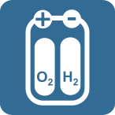
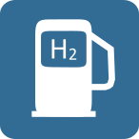
Welche Anlagen sollen am Standort integriert werden?
Der Verfahrensleitfaden bezieht sich auf die Planung und die Genehmigung von zusammengehörigen Anlagen¹ an einem spezifischen Standort. Für mehrere Standorte oder nicht zusammengehörige Anlagen ist eine getrennte Durchführung des Verfahrensleitfadens erforderlich.
H₂-Speicher: Am Standort soll nur ein H₂-Speicher integriert werden.
Elektrolyseanlage: Der erzeugte Wasserstoff soll für die Belieferung einer H₂-Tankstelle oder eines anderen Abnehmers an einem anderen Standort genutzt werden.
H₂-Liefertankstelle: Es soll eine H₂-Tankstelle ohne integrierte Elektrolyseanlage am Standort umgesetzt werden.
H₂-Tankstelle mit H₂-Erzeugung vor Ort: Es soll eine H₂-Tankstelle mit integrierter Elektrolyseanlage am Standort umgesetzt werden.
Zurück
Notes:
¹ Definition zusammengehörige Anlage im Sinne des § 1 Abs. 2 & 3 der 4. BImSchV (Zusammenfassung): Notwendige Anlagen oder Nebeneinrichtungen, die
von einem Betreiber (natürliche oder juristische Person) errichtet werden und unter denen ein räumlicher oder betriebstechnischer Zusammenhang vorliegt.

Slide 4
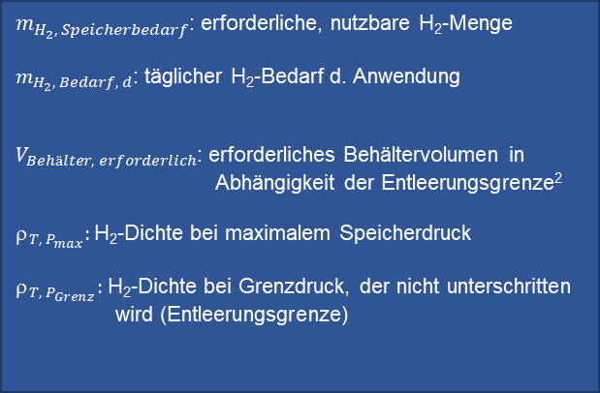


Dimensionierung eines H₂-Druckspeichers:
Die erforderliche H₂-Speichermenge hängt vom Bedarf des Abnehmers sowie ggf. von Belieferungszyklen und Sicherheitszuschlägen für Ausfallzeiten der H₂-Erzeugung oder der H₂-Belieferung ab. Mithilfe der folgenden Formeln und der in der unteren Tabelle angegebenen Wasserstoffdichten können der Speicherbedarf und das mindestens erforderliche Gesamtbehältervolumen berechnet werden.
$m_{H_{2}, Speicherbedarf}= m_{H_{2}, Bedarf, d}×Tage ohne Belieferung$ $+ Sicherheitszuschlag1$
$m_{H_{2}, Speicherbedarf}$: erforderliche, nutzbare H₂-Menge
$m_{H_{2}, Bedarf, d}$: täglicher H₂-Bedarf d. Anwendung
$V_{Behälter, erforderlich}$: erforderliches Behältervolumen in Abhängigkeit der Entleerungsgrenze²
$_{T, { P}_{max}}:$H₂-Dichte bei maximalem Speicherdruck
$_{T, { P}_{Grenz}}:$ H₂-Dichte bei Grenzdruck, der nicht unterschritten wird (Entleerungsgrenze)
$$V_{Behälter, erforderlich}=\frac{m_{H_{2}, Speicherbedarf}}{(ρ_{T, P_{max}}−ρ_{T, P_{Grenz}})}$$
Wasserstoffdichten in Abhängigkeit von Druck und Temperatur in [kg/m³] bzw. [g/l], weitere Dichten unter: NIST Chemistry WebBook
Druck [bar] Temperatur [°C] | 30 | 50 | 100 | 200 | 300 | 350 | 500 | 700 | 1000
0 | 2,614 | 4,304 | 8,345 | 15,687 | 22,150 | 25,095 | 32,967 | 41,688 | 52,114
15 | 2,479 | 4,083 | 7,927 | 14,940 | 21,152 | 23,995 | 31,637 | 40,172 | 50,464
25 | 2,397 | 3,949 | 7,671 | 14,481 | 20,536 | 23,315 | 30,811 | 39,223 | 49.422
Zurück
Weiter
Notes:
¹ Sofern der Elektrolyseur ausschließlich durch EE-Anlagen versorgt wird, sind ggf. Betriebsunterbrechungen durch die lückenhafte Stromversorgung zu berücksichtigen. Außerdem müssen ggf. Wartungszeiten berücksichtigt werden.
² i.d.R. wird ein Druckspeicher nicht auf 0 bar entleert, sondern es verbleibt bei einem Restdruck eine gewisse Menge Gas im Speicher, die nicht genutzt werden kann. Die Höhe des Restdrucks (Entleerungsgrenze) kann bspw. die Lebensdauer des Lagerbehälters beeinflussen oder hängt von anderen Teilanlagen, wie Kompressoren, ab.

Slide 5
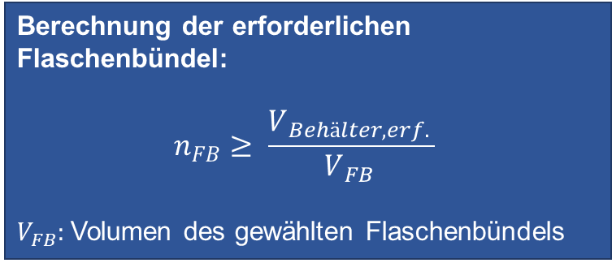
Auslegung eines H₂-Speichers und Anordnungskriterien:
Mit Hilfe des berechneten erforderlichen Speichervolumens können die Lagerbehälter ausgelegt werden. Für die Lagerung von Wasserstoff stehen bspw. die im Folgenden vorgestellten Behältergrößen zur Verfügung. Des Weiteren werden relevante technische Regeln zur Anordnung von H₂-Lagerbehältern zusammengefasst.
Beispiele für Lagerbehälter:
Gasspeicherflasche: 50 l oder 54 l
Gasspeicherflaschenbündel mit 12 Flaschen
Gasspeicherflaschenbündel mit 16 Flaschen
Speichercontainer (20 Fuß) für 200 bis 600 kg H₂ (je nach Druck und Ausführung)
Anordnungskriterien für H₂-Lagerbehälter:
TRGS 509: Lagern von flüssigen und festen Gefahrstoffen in ortsfesten Behältern sowie Füll- und Entleerstellen für ortsbewegliche Behälter
TRGS 510: Lagerung von Gefahrstoffen in ortsbeweglichen Behältern
TRBS 3145/TRGS 745: Ortsbewegliche Druckgasbehälter – Füllen, Bereithalten, innerbetriebliche Beförderung, Entleeren
TRBS 3146/ TRGS 746: Ortsfeste Druckanlagen für Gase
Berechnung der erforderlichen Flaschenbündel:
$$n_{FB}≥ \frac{V_{ Behälter, erf. }}{V_{ FB }}$$
$V_{FB}:$Volumen des gewählten Flaschenbündels
Zurück
Weiter

Slide 6


Soll die Elektrolyseanlage ausschließlich und direkt mit Strom aus Erneuerbare-Energie-Anlagen (EE-Anlagen) versorgt werden?
Hinweis: Nur Wasserstoff, der direkt und ausschließlich mittels EE-Strom erzeugt wird, gilt als grüner Wasserstoff. Die Erzeugung von grünem Wasserstoff ist Vorrausetzung für den Erhalt von Fördergeldern.
Ja: Die Elektrolyseanlage soll ausschließlich und direkt mit Strom aus EE-Anlagen versorgt werden. Es besteht eine zeitliche Abhängigkeit zwischen der Stromerzeugung und der
H₂-Erzeugung.
Nein: Die Elektrolyseanlage kann auf Strom aus dem Netz zurückgreifen und wird somit nicht ausschließlich oder nur bilanziell mit Strom aus EE-Anlagen versorgt. Es besteht keine zeitliche Abhängigkeit zwischen Stromerzeugung und H₂-Erzeugung.
Zurück

Slide 7
Maximal sinnvolle Elektrolyseurleistung:
Ein Elektrolyseur sollte aus wirtschaftlichen Gründen mindestens 4.000 - 5.000 Volllaststunden pro Jahr erreichen. Bei einer ausschließlichen und direkten Stromversorgung über EE-Anlagen sollte daher eine obere Grenze für die Anschlussleistung des Elektrolyseurs festgelegt werden. Diese kann über eine Jahresdauerlinie der Stromerzeugung eines typischen Jahres abgeschätzt werden.
Bei einer Jahresdauerlinie handelt es sich um ein der Größe nach geordnetes Erzeugungsprofil der EE-Anlage(n). Es kann abgelesen werden, wie viele Stunden im Jahr der Elektrolyseur voraussichtlich in Voll- bzw. in Teillast betrieben werden kann.
Wie die Abbildung zeigt, ist es über PV-Anlagen allein nicht möglich, 4.000 - 5.000 Volllaststunden eines Elektrolyseurs sicherzustellen. Eine Kombination mit anderen EE-Anlagen ist daher sinnvoll.
Die maximal sinnvolle Elektrolyseurleistung sollte von der mindestens erforderlichen Elektrolyseurleistung
(vgl. Folie 8) nicht wesentlich überschritten werden.
Zurück
Weiter

Slide 8




Mindestens erforderliche Elektrolyseurleistung:
Um den Bedarf einer H₂-Tankstelle oder sonstiger Anwendungsfälle zu decken, muss die Elektrolyseanlage ausreichend groß dimensioniert werden. Anhand der im folgenden dargestellten Berechnung, kann die erforderliche Größe des Elektrolyseurs abgeschätzt und an potentielle Hersteller herangetreten werden. Da für dezentrale Anlagen in der Regel PEMEL¹ oder AEL² zur Anwendung kommen, wird die HTEL³ vernachlässigt.
Die mindestens erforderliche Elektrolyseurgröße kann über folgende Formel abgeschätzt werden:
$$P_{Elektrolyseur, erf. }= \frac{m_{H_{2}, Bedarf, d}}{Nutzungsgrad ×24 \frac{h}{d}} × E_{el, H_{2}−Herstellung }$$
Weitere Informationen zu den verschiedenen Elektrolyseverfahren finden Sie z. B. im Wasserstoffkompass.
Außerdem finden Sie hier eine Marktübersicht zu Elektrolyseuren.
PEM-Elektrolyseur
$E_{el, H_{2}−Herstellung}$: 52 bis 63 kWh
Ausgangsdruck i.d.R. mindestens 30 bar
Kopplung mit fluktuierenden Energiequellen unproblematisch
höhere Investitionskosten als AEL
Alkalischer Elektrolyseur
$E_{el, H_{2}−Herstellung }:$ 55 bis 63 kWh
H₂ wird i.d.R. drucklos erzeugt
Kopplung mit fluktuierenden Energiequellen problematischer als PEM
geringere Investitionskosten als PEM
Zurück
Weiter
Notes:
¹ Polymerelektrolytmembran-Elektrolyse
² Alkalische Elektrolyse
³ Hochtemperaturelektrolyse

Slide 9
Erforderliche Herstellerinformationen und Aufstellungskriterien:
Die Berechnung der erforderlichen Elektrolyseurleistung ist gemäß Folie 8 nur für die Abschätzung einer ungefähren Größenordnung hinreichend genau. Die exakte Anschlussleistung sowie die folgenden Parameter sollten daher für die Detailplanung bei potentiellen Herstellern angefragt werden. Des Weiteren sind im Folgenden Aufstellungskriterien für Elektrolyseure, die nicht Bestandteil einer Gasfüllanlage im Sinne § 18 Absatz 1 Nr. 3 der BetrSichV sind, zusammengefasst.
Erforderliche Herstellerinformationen:
Mit welchem Ausgangsdruck erzeugt der Elektrolyseur den Wasserstoff?
Welche geometrischen Maße hat der Elektrolyseur/ Elektrolysecontainer?
Welche spez. Erzeugungskapazität (kg H₂/h) hat der Elektrolyseur?
Welche Leistung (Stack-Leistung und Peripherieleistung) hat der Elektrolyseur?
Aufstellungskriterien:
Für Elektrolyseure besteht derzeit ein Regelwerkdefizit. Mindestanforderungen sind daher nicht definiert.
Sicherheitsabstände sind individuell über die Gefährdungsbeurteilung inkl. Explosionsschutzdokument und Brandschutzkonzept zu ermitteln.
Sofern die Einhaltung von erforderlichen Sicherheitsabständen nicht möglich ist, sind zusätzliche Schutzmaßnahmen, wie z.B. die Aufstellung von Brandschutzwänden, zu treffen.
DGUV Regel 113-001 „Explosionsschutz-Regeln (EX-RL)“ enthält alle relevanten TRBS und TRGS, die je nach Vorhaben für die Sicherstellung ausreichender Schutzmaßnahmen einschlägig sein können.
Zurück
Weiter

Slide 10


Dimensionierung des H₂-Druckspeichers beim Elektrolyseur:
Die erforderliche H₂-Speichermenge hängt vom Bedarf des Abnehmers, von der Erzeugungskapazität des Elektrolyseurs, sowie vom Abholzyklus ab. Mithilfe der folgenden Formeln und der in der unteren Tabelle angegebenen Wasserstoffdichten können der Speicherbedarf und das mindestens erforderliche Gesamtbehältervolumen berechnet werden.
$m_{H_{2}, Speicherbedarf}= m_{H_{2}, Bedarf, d}×Tage ohne Abholung$ $+ Sicherheitszuschlag1$
$m_{H_{2}, Speicherbedarf}$: erforderliche, nutzbare H₂-Menge
$m_{H_{2}, Bedarf, d}$: täglicher H₂-Bedarf d. Anwendung
$V_{Behälter, erforderlich}$: erforderliches Behältervolumen in Abhängigkeit der Entleerungsgrenze²
$_{T, { P}_{max}}:$H₂-Dichte bei maximalem Speicherdruck
$_{T, { P}_{Grenz}}:$ H₂-Dichte bei Grenzdruck, der nicht unterschritten wird (Entleerungsgrenze)
$$V_{Behälter, erforderlich}=\frac{m_{H_{2}, Speicherbedarf}}{(ρ_{T, P_{max}}−ρ_{T, P_{Grenz}})}$$
Wasserstoffdichten in Abhängigkeit von Druck und Temperatur in [kg/m³] bzw. [g/l], weitere Dichten unter: NIST Chemistry WebBook
Druck [bar] Temperatur [°C] | 30 | 50 | 100 | 200 | 300 | 350 | 500 | 700 | 1000
0 | 2,614 | 4,304 | 8,345 | 15,687 | 22,150 | 25,095 | 32,967 | 41,688 | 52,114
15 | 2,479 | 4,083 | 7,927 | 14,940 | 21,152 | 23,995 | 31,637 | 40,172 | 50,464
25 | 2,397 | 3,949 | 7,671 | 14,481 | 20,536 | 23,315 | 30,811 | 39,223 | 49.422
Zurück
Weiter
Notes:
¹ Sofern der Elektrolyseur ausschließlich durch EE-Anlagen versorgt wird, sind ggf. Betriebsunterbrechungen durch die lückenhafte Stromversorgung zu berücksichtigen. Außerdem müssen ggf. Wartungszeiten berücksichtigt werden.
² i.d.R. wird ein Druckspeicher nicht auf 0 bar entleert, sondern es verbleibt bei einem Restdruck eine gewisse Menge Gas im Speicher, die nicht genutzt werden kann. Die Höhe des Restdrucks (Entleerungsgrenze) kann bspw. die Lebensdauer des Lagerbehälters beeinflussen oder hängt von anderen Teilanlagen, wie Kompressoren, ab.

Slide 11
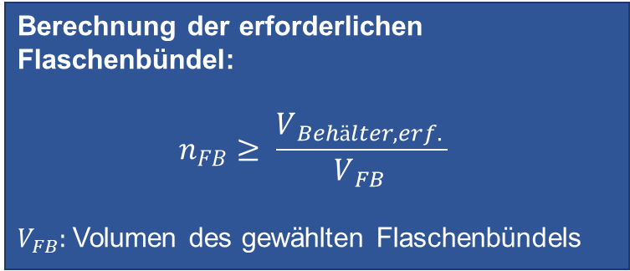
Auslegung des H₂-Druckspeichers und Anordnungskriterien:
Mit Hilfe des berechneten erforderlichen Speichervolumens können die Lagerbehälter ausgelegt werden. Für die Lagerung von Wasserstoff stehen bspw. die im Folgenden vorgestellten Behältergrößen zur Verfügung. Des Weiteren werden relevante technische Regeln zur Anordnung von H₂-Lagerbehältern zusammengefasst.
Beispiele für Lagerbehälter:
Gasspeicherflasche: 50 l oder 54 l
Gasspeicherflaschenbündel mit 12 Flaschen
Gasspeicherflaschenbündel mit 16 Flaschen
Speichercontainer (20 Fuß) für 200 bis 600 kg H₂ (je nach Druck und Ausführung)
Anordnungskriterien für H₂-Lagerbehälter:
TRGS 509: Lagern von flüssigen und festen Gefahrstoffen in ortsfesten Behältern sowie Füll- und Entleerstellen für ortsbewegliche Behälter
TRGS 510: Lagerung von Gefahrstoffen in ortsbeweglichen Behältern
TRBS 3145/TRGS 745: Ortsbewegliche Druckgasbehälter – Füllen, Bereithalten, innerbetriebliche Beförderung, Entleeren
TRBS 3146/ TRGS 746: Ortsfeste Druckanlagen für Gase
Berechnung der erforderlichen Flaschenbündel:
$$n_{FB}≥ \frac{V_{ Behälter, erf. }}{V_{ FB }}$$
$V_{FB}:$Volumen des gewählten Flaschenbündels
Zurück
Weiter

Slide 12
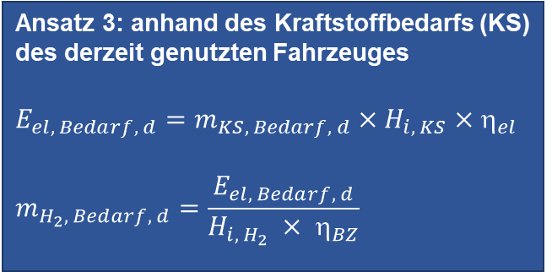
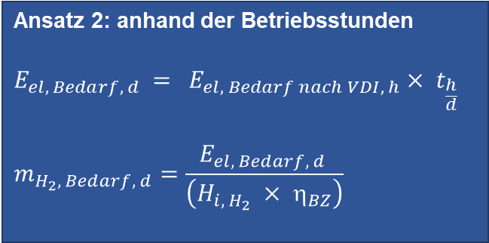
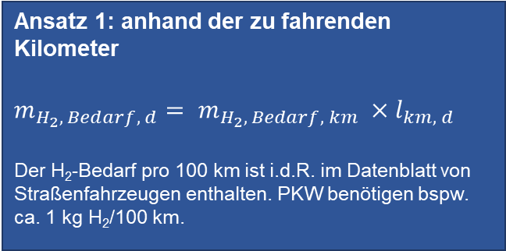
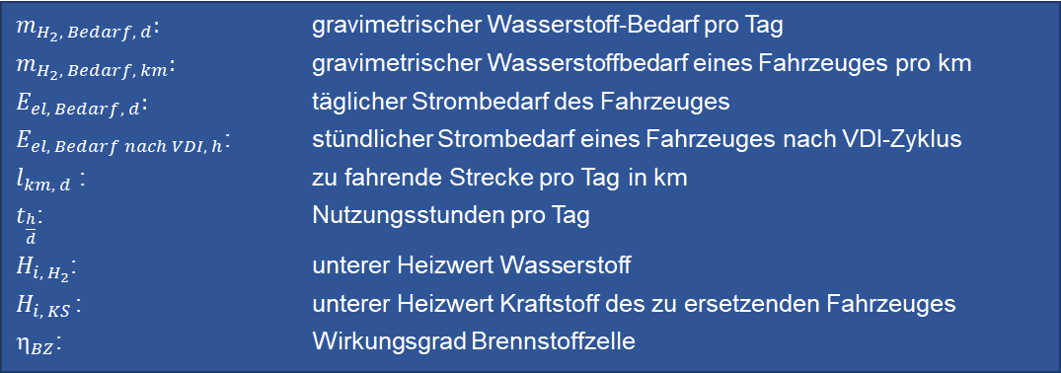
Berechnung des H₂-Bedarfs an der Tankstelle:
Der H₂-Bedarf an einer Tankstelle kann anhand von 3 Ansätzen berechnet werden. Ansatz 1 orientiert sich an den zu fahrenden Kilometern (z.B. für PKW, LKW, Bus), Ansatz 2 an den zu leistenden Betriebsstunden (z.B. Flurförderfahrzeuge) und Ansatz 3 am Kraftstoffverbrauch des derzeit genutzten Fahrzeuges (universell).
Ansatz 1: anhand der zu fahrenden Kilometer
$$m_{H_{2}, Bedarf, d}= m_{H_{2}, Bedarf, km} ×l_{km, d}$$
Der H₂-Bedarf pro 100 km ist i.d.R. im Datenblatt von Straßenfahrzeugen enthalten. PKW benötigen bspw. ca. 1 kg H₂/100 km.
Ansatz 2: anhand der Betriebsstunden
$$E_{el, Bedarf, d }= E_{el, Bedarf nach VDI, h}× t_{\frac{h}{d}}$$
$$m_{H_{2}, Bedarf, d}=\frac{E_{el, Bedarf, d }}{\left(H_{i, H_{2}} × η_{BZ}\right)}$$
Ansatz 3: anhand des Kraftstoffbedarfs (KS) des derzeit genutzten Fahrzeuges
$$E_{el, Bedarf, d}=m_{KS, Bedarf, d}×H_{i, KS}×_{el}$$
$$m_{H_{2}, Bedarf, d}=\frac{E_{el, Bedarf, d}}{H_{i, H_{2}} × η_{BZ}}$$
$m_{H_{2}, Bedarf, d}:$ gravimetrischer Wasserstoff-Bedarf pro Tag
$m_{H_{2}, Bedarf, km}:$ gravimetrischer Wasserstoffbedarf eines Fahrzeuges pro km
$E_{el, Bedarf, d}:$ täglicher Strombedarf des Fahrzeuges
$E_{el, Bedarf nach VDI, h}$: stündlicher Strombedarf eines Fahrzeuges nach VDI-Zyklus
$l_{km, d}$ : zu fahrende Strecke pro Tag in km
$t_{\frac{h}{d}}$: Nutzungsstunden pro Tag
$H_{i, H_{2}}$: unterer Heizwert Wasserstoff
$H_{i, KS }$: unterer Heizwert Kraftstoff des zu ersetzenden Fahrzeuges
$_{BZ}$: Wirkungsgrad Brennstoffzelle
Zurück
Weiter

Slide 13
Auslegung einer H₂-Tankstelle und Aufstellungskriterien:
Die Größe und die Anzahl der Teilanlagen von H₂-Tankstellen hängt davon ab, wie viele Fahrzeuge zu ähnlichen Zeiten betankt werden müssen. Die Aufstellungskriterien für die Teilanlagen einer H₂-Tankstelle (Gasfüllanlage im Sinne § 18 der BetrSichV) können der TRBS 3051/ TRGS 751 entnommen werden. Bei Abweichung von den Regelungen der TRGS ist ein mindestens gleichwertiger Sicherheitsstandard zu erreichen und nachzuweisen.
Auslegung der Teilanlagen einer H₂-Tankstelle
H₂-Tankstellen bestehen i.d.R. aus der Abgabeeinrichtung mit Dispenser, Verdichtern, Kühlanlagen, und Lagerbehältern. Die Größe der Teilanlagen ist über Herstellerangaben zu ermitteln. Potentielle Lieferanten benötigen dazu die folgenden Informationen:
Wie viele Fahrzeuge sind in welchen Zeitabständen zu betanken?
Welchen H₂-Bedarf haben die Fahrzeuge pro Betankung?
Auf eine eigenständige Auslegung von H₂-Lagerbehältern wird in den folgenden Folien eingegangen.
Für die Bestandteile einer Gasfüllanlage gelten unter anderem die folgenden Aufstellungskriterien (vgl. TRGS 751)
Mindestsicherheitsabstand zu Schutzobjekten: 3 m
Die Anwendbarkeit des Mindestsicherheitsabstandes ist über die Gefährdungsbeurteilung inkl. Explosionsschutzdokument zu überprüfen.
Sofern die Einhaltung von erforderlichen Sicherheitsabständen nicht möglich ist, sind zusätzliche Schutzmaßnahmen, wie die Aufstellung von Brandschutzwänden, zu treffen.
Die DGUV Regel 113-001 „Explosionsschutz-Regeln (EX-RL)“ enthält alle relevanten TRBS und TRGS, die je nach Vorhaben für die Sicherstellung ausreichender Schutzmaßnahmen einschlägig sein können.
Auf H₂-Lagerbehälter wird im Folgenden detaillierter eingegangen.
Auf die Aufstellungskriterien von H₂-Lagerbehältern wird in den folgenden Folien eingegangen.
Zurück
Weiter

Slide 14
Dimensionierung des H₂-Druckspeichers der Tankstelle
Die erforderliche H₂-Speichermenge hängt vom Bedarf des Abnehmers sowie ggf. von Belieferungszyklen und Sicherheitszuschlägen für Ausfallzeiten der H₂-Erzeugung oder der H₂-Belieferung ab. Mithilfe der folgenden Formeln und der in der unteren Tabelle angegebenen Wasserstoffdichten können der Speicherbedarf, das nutzbare Behältervolumen und das mindestens erforderliche Gesamtbehältervolumen berechnet werden.
$m_{H_{2}, Speicherbedarf}= m_{H_{2}, Bedarf, d}×Tage ohne Abholung$ $+ Sicherheitszuschlag1$
$m_{H_{2}, Speicherbedarf}$: erforderliche, nutzbare H₂-Menge
$m_{H_{2}, Bedarf, d}$: täglicher H₂-Bedarf d. Anwendung
$V_{Behälter, erforderlich}$: erforderliches Behältervolumen in Abhängigkeit der Entleerungsgrenze²
$_{T, { P}_{max}}:$H₂-Dichte bei maximalem Speicherdruck
$_{T, { P}_{Grenz}}:$ H₂-Dichte bei Grenzdruck, der nicht unterschritten wird (Entleerungsgrenze)
$$V_{Behälter, erforderlich}=\frac{m_{H_{2}, Speicherbedarf}}{(ρ_{T, P_{max}}−ρ_{T, P_{Grenz}})}$$
Wasserstoffdichten in Abhängigkeit von Druck und Temperatur in [kg/m³] bzw. [g/l], weitere Dichten unter: NIST Chemistry WebBook
Druck [bar] Temperatur [°C] | 30 | 50 | 100 | 200 | 300 | 350 | 500 | 700 | 1000
0 | 2,614 | 4,304 | 8,345 | 15,687 | 22,150 | 25,095 | 32,967 | 41,688 | 52,114
15 | 2,479 | 4,083 | 7,927 | 14,940 | 21,152 | 23,995 | 31,637 | 40,172 | 50,464
25 | 2,397 | 3,949 | 7,671 | 14,481 | 20,536 | 23,315 | 30,811 | 39,223 | 49.422
Zurück
Weiter
Notes:
¹ Sofern der Elektrolyseur ausschließlich durch EE-Anlagen versorgt wird, sind ggf. Betriebsunterbrechungen durch die lückenhafte Stromversorgung zu berücksichtigen. Außerdem müssen ggf. Wartungszeiten berücksichtigt werden.
² i.d.R. wird ein Druckspeicher nicht auf 0 bar entleert, sondern es verbleibt bei einem Restdruck eine gewisse Menge Gas im Speicher, die nicht genutzt werden kann. Die Höhe des Restdrucks (Entleerungsgrenze) kann bspw. die Lebensdauer des Lagerbehälters beeinflussen oder hängt von anderen Teilanlagen, wie Kompressoren, ab.

Slide 15
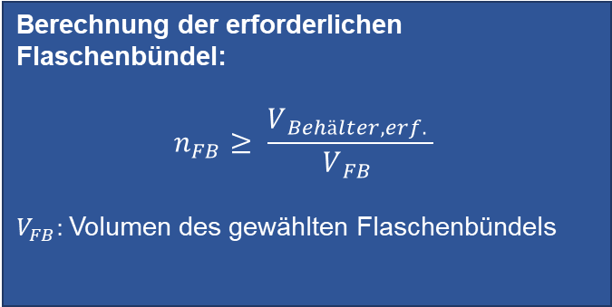
Auslegung des H₂-Druckspeichers und Aufstellungskriterien:
Mit Hilfe des berechneten erforderlichen Speichervolumens können die Lagerbehälter ausgelegt werden. Für die Lagerung von Wasserstoff stehen bspw. die im Folgenden vorgestellten Behältergrößen zur Verfügung. Des Weiteren werden relevante technische Regeln zur Aufstellung von H₂-Lagerbehältern zusammengefasst. Da der H₂-Speicher eine Teilanlage einer Gasfüllanlage im Sinne der BetrSichV § 18 Absatz ist, können die Regelungen der TRBS 3151/ TRGS 751 angewendet werden.
Beispiele für Lagerbehälter:
Gasspeicherflasche: 50 l oder 54 l
Gasspeicherflaschenbündel mit 12 Flaschen
Gasspeicherflaschenbündel mit 16 Flaschen
Speichercontainer (20 Fuß) für 200 bis 600 kg H₂ (je nach Druck und Ausführung)
Aufstellungskriterien für oberirdische H₂-Lagerbehälter (vgl. TRGS 751)
Schutzabstand von 5 m zu Abgabeeinrichtungen, Brandlasten, benachbarten Grundstücken oder öffentlichen Verkehrsflächen (ausreichend bei unter 3 t H₂)
Schutzabstand darf bei geeigneten Maßnahmen verringert werden
Aufstellung außerhalb der Wirkbereiche anderer Teilanlagen
Ausreichender Anfahrschutz bspw. nach VdTÜV-Merkblatt 965
Unterfließen der Lagerbehälter mit flüssigen Kraftstoffen ist bspw. durch eine Aufkantung zu verhindern
Untergrund mit nicht brennbaren Materialen, wie Beton, ausführen
Aufstellungskriterien für unterirdische H₂-Lagerbehälter (vgl. TRGS 751)
mindestens 1 m Erddeckung, mindestens 0,4 m Abstand zwischen den Behältern,
mindestens 1 m Abstand zu Gebäuden und öffentlichen Versorgungsleitungen
Berechnung der erforderlichen Flaschenbündel:
$$n_{FB}≥ \frac{V_{ Behälter, erf. }}{V_{ FB }}$$
$V_{FB}:$Volumen des gewählten Flaschenbündels
Zurück
Weiter

Slide 16
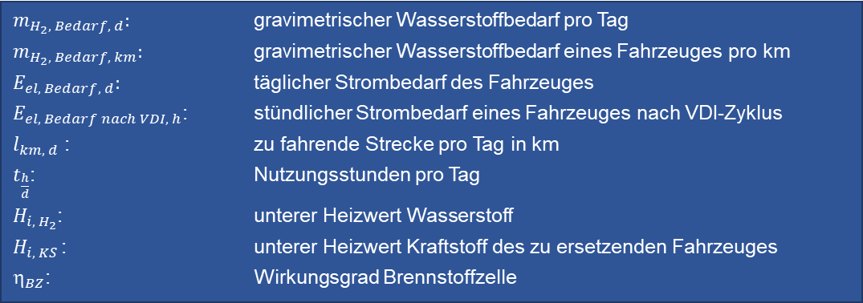
Berechnung des H₂-Bedarfs an der Tankstelle:
Der H₂-Bedarf an einer Tankstelle kann anhand von 3 Ansätzen berechnet werden. Ansatz 1 orientiert sich an den zu fahrenden Kilometern (z.B. für PKW, LKW, Bus), Ansatz 2 an den zu leistenden Betriebsstunden (z.B. Flurförderfahrzeuge) und Ansatz 3 am Kraftstoffverbrauch des derzeit genutzten Fahrzeuges (universell).
Ansatz 1: anhand der zu fahrenden Kilometer
$$m_{H_{2}, Bedarf, d}= m_{H_{2}, Bedarf, km} ×l_{km, d}$$
Der H₂-Bedarf pro 100 km ist i.d.R. im Datenblatt von Straßenfahrzeugen enthalten. PKW benötigen bspw. ca. 1 kg H₂/100 km.
Ansatz 2: anhand der Betriebsstunden
$$E_{el, Bedarf, d }= E_{el, Bedarf nach VDI, h}× t_{\frac{h}{d}}$$
$$m_{H_{2}, Bedarf, d}=\frac{E_{el, Bedarf, d }}{\left(H_{i, H_{2}} × η_{BZ}\right)}$$
Ansatz 3: anhand des Kraftstoffbedarfs (KS) des derzeit genutzten Fahrzeuges
$$E_{el, Bedarf, d}=m_{KS, Bedarf, d}×H_{i, KS}×_{el}$$
$$m_{H_{2}, Bedarf, d}=\frac{E_{el, Bedarf, d}}{H_{i, H_{2}} × η_{BZ}}$$
$m_{H_{2}, Bedarf, d}:$ gravimetrischer Wasserstoffbedarf pro Tag
$m_{H_{2}, Bedarf, km}:$ gravimetrischer Wasserstoffbedarf eines Fahrzeuges pro km
$E_{el, Bedarf, d}:$ täglicher Strombedarf des Fahrzeuges
$E_{el, Bedarf nach VDI, h}$: stündlicher Strombedarf eines Fahrzeuges nach VDI-Zyklus
$l_{km, d}$ : zu fahrende Strecke pro Tag in km
$t_{\frac{h}{d}}$: Nutzungsstunden pro Tag
$H_{i, H_{2}}$: unterer Heizwert Wasserstoff
$H_{i, KS }$: unterer Heizwert Kraftstoff des zu ersetzenden Fahrzeuges
$_{BZ}$: Wirkungsgrad Brennstoffzelle
Zurück
Weiter

Slide 17
Auslegung einer H₂-Tankstelle und Aufstellungskriterien:
Die Größe und die Anzahl der Teilanlagen von H₂-Tankstellen hängt davon ab, wie viele Fahrzeuge zu ähnlichen Zeiten betankt werden müssen. Die Aufstellungskriterien für die Teilanlagen einer H₂-Tankstelle (Gasfüllanlage im Sinne § 18 Absatz 1 Nr. 3 der BetrSichV) können der TRBS 3051/ TRGS 751 entnommen werden. Bei Abweichung von den Regelungen der TRGS ist ein mindestens gleichwertiger Sicherheitsstandard zu erreichen und nachzuweisen.
Auslegung der Teilanlagen einer H₂-Tankstelle
H₂ Tankstellen bestehen i.d.R. aus der Abgabeeinrichtung mit Dispenser, Verdichtern, Kühlanlagen, und Lagerbehältern. Die Größe der Teilanlagen ist über Herstellerangaben zu ermitteln. Potentielle Lieferanten benötigen dazu die folgenden Informationen:
Wie viele Fahrzeuge sind in welchen Zeitabständen zu betanken?
Welchen H₂-Bedarf haben die Fahrzeuge pro Betankung?
Auf eine eigenständige Auslegung von H₂-Lagerbehältern wird in den folgenden Folien eingegangen.
Für die Bestandteile einer Gasfüllanlage gelten unter anderem die folgenden Aufstellungskriterien (vgl. TRGS 751)
Mindestsicherheitsabstand zu Schutzobjekten: 3 m
Die Anwendbarkeit des Mindestsicherheitsabstandes ist über die Gefährdungsbeurteilung inkl. Explosionsschutzdokument zu überprüfen.
Sofern die Einhaltung von erforderlichen Sicherheitsabständen nicht möglich ist, sind zusätzliche Schutzmaßnahmen, wie die Aufstellung von Brandschutzwänden, zu treffen.
Die DGUV Regel 113-001 „Explosionsschutz-Regeln (EX-RL)“ enthält alle relevanten TRBS und TRGS, die je nach Vorhaben für die Sicherstellung ausreichender Schutzmaßnahmen einschlägig sein können.
Auf H₂-Lagerbehälter wird im Folgenden noch detaillierter eingegangen.
Auf die Aufstellungskriterien von H₂-Lagerbehältern wird in den folgenden Folien eingegangen.
Zurück
Weiter

Slide 18
Soll der Elektrolyseur der Tankstelle ausschließlich und direkt mit Strom aus Erneuerbare-Energie-Anlagen (EE-Anlagen) versorgt werden?
Hinweis: Nur Wasserstoff, der direkt und ausschließlich mittels EE-Strom erzeugt wird, gilt als grüner Wasserstoff. Die Erzeugung von grünem Wasserstoff ist Voraussetzung für den Erhalt von Fördergeldern.
Ja: Die Elektrolyseanlage soll ausschließlich und direkt mit Strom aus EE-Anlagen versorgt werden. Es besteht eine zeitliche Abhängigkeit zwischen der Stromerzeugung und der
H₂-Erzeugung.
Nein: Die Elektrolyseanlage kann auf Strom aus dem Netz zurückgreifen und wird somit nicht ausschließlich oder nur bilanziell mit Strom aus EE-Anlagen versorgt. Es besteht keine zeitliche Abhängigkeit zwischen Stromerzeugung und H₂-Erzeugung.²
Zurück

Slide 19
Maximal sinnvolle Elektrolyseurleistung:
Ein Elektrolyseur sollte aus wirtschaftlichen Gründen mindestens 4.000 - 5.000 Volllaststunden pro Jahr erreichen. Bei einer ausschließlichen und direkten Stromversorgung über EE-Anlagen sollte daher eine obere Grenze für die Anschlussleistung des Elektrolyseurs festgelegt werden. Diese kann über eine Jahresdauerlinie der Stromerzeugung eines typischen Jahres abgeschätzt werden.
Bei einer Jahresdauerlinie handelt es sich um ein der Größe nach geordnetes Erzeugungsprofil der EE-Anlage(n). Es kann abgelesen werden, wie viele Stunden im Jahr der Elektrolyseur voraussichtlich in Voll- bzw. in Teillast betrieben werden kann.
Die linke Abbildung zeigt qualitative Jahresdauerlinien verschiedener EE-Anlagen. Über PV-Anlagen allein ist es nicht möglich, 4.000 - 5.000 Volllaststunden eines Elektrolyseurs sicherzustellen. Eine Kombination mit anderen EE-Anlagen ist daher sinnvoll.
Die maximal sinnvolle Elektrolyseurleistung sollte von der mindestens erforderlichen Elektrolyseurleistung
(vgl. Folie 20) nicht wesentlich überschritten werden.
Zurück
Weiter

Slide 20


Mindestens erforderliche Elektrolyseurleistung:
Um den Bedarf der H₂-Tankstelle oder sonstiger Anwendungsfälle zu decken, muss die Elektrolyseanlage ausreichend groß dimensioniert werden. Anhand der der im folgenden dargestellten Berechnung, kann die erforderliche Größe des Elektrolyseurs abgeschätzt und an potentielle Hersteller herangetreten werden. Da für dezentrale Anlagen in der Regel PEMEL³ oder AEL⁴ zur Anwendung kommen, wird die HTEL⁵ vernachlässigt.
Die mindestens erforderliche Elektrolyseurgröße kann über folgende Formel abgeschätzt werden:
$$P_{Elektrolyseur, erf. }= \frac{m_{H_{2}, Bedarf, d}}{Nutzungsgrad ×24 \frac{h}{d}} × E_{el, H_{2}−Herstellung }$$
Weitere Informationen zu den verschiedenen Elektrolyseverfahren finden Sie z. B. im Wasserstoffkompass.
Außerdem finden Sie hier eine Marktübersicht zu Elektrolyseuren.
PEM-Elektrolyseur
$E_{el, H_{2}−Herstellung}$: 52 bis 63 kWh
Ausgangsdruck i.d.R. mindestens 30 bar
Kopplung mit fluktuierenden Energiequellen unproblematisch
höhere Investitionskosten als AEL
Alkalischer Elektrolyseur
$E_{el, H_{2}−Herstellung }:$ 55 bis 63 kWh
H₂ wird i.d.R. drucklos erzeugt
Kopplung mit fluktuierenden Energiequellen problematischer als PEM
geringere Investitionskosten als PEM
Zurück
Weiter
Notes:
³ Polymerelektrolytmembran-Elektrolyse
⁴ Alkalische Elektrolyse
⁵ Hochtemperaturelektrolyse

Slide 21
Erforderliche Herstellerinformationen und Aufstellungskriterien:
Die Berechnung der erforderlichen Elektrolyseurleistung ist gemäß Folie 20 nur für die Abschätzung einer ungefähren Größenordnung hinreichend genau. Die exakte Anschlussleistung sowie die folgenden Parameter sollten daher für die Detailplanung bei potentiellen Herstellern angefragt werden. Da der Elektrolyseur eine Teilanlage einer Gasfüllanlage im Sinne der BetrSichV § 18 Absatz 1 Nr. 3 ist, können die Regelungen der TRBS 3151/ TRGS 751 angewendet werden.
Erforderliche Herstellerinformationen:
Mit welchem Ausgangsdruck erzeugt der Elektrolyseur den Wasserstoff?
Welche geometrischen Maße hat der Elektrolyseur?
Welche spez. Erzeugungskapazität (kg H₂/h) hat der Elektrolyseur?
Welche Leistung (Stack-Leistung und Peripherieleistung) hat der Elektrolyseur?
Aufstellungskriterien: (vgl. TRGS 751)
Mindestsicherheitsabstand zu Schutzobjekten: 3 m
Die Anwendbarkeit des Mindestsicherheitsabstandes ist über die Gefährdungsbeurteilung inkl. Explosionsschutzdokument zu überprüfen.
Sofern die Einhaltung von erforderlichen Sicherheitsabständen nicht möglich ist, sind zusätzliche Schutzmaßnahmen, wie die Aufstellung von Brandschutzwänden, zu treffen.
Die DGUV Regel 113-001 „Explosionsschutz-Regeln (EX-RL)“ enthält alle relevanten TRBS und TRGS, die je nach Vorhaben für die Sicherstellung ausreichender Schutzmaßnahmen einschlägig sein können.
Zurück
Weiter

Slide 22
Dimensionierung des H₂-Primärspeichers der Tankstelle:
Die erforderliche H₂-Speichermenge hängt vom Bedarf des Abnehmers sowie von Sicherheitszuschlägen für Ausfallzeiten der
H₂-Erzeugung ab. Mithilfe der folgenden Formeln und der in der unteren Tabelle angegebenen Wasserstoffdichten können der Speicherbedarf, das nutzbare Behältervolumen und das mindestens erforderliche Gesamtbehältervolumen berechnet werden. Der Sicherheitszuschlag hängt von der Ausfallwahrscheinlichkeit des Elektrolyseurs und der Dauer notwendiger Wartungsleistungen ab.
$m_{H_{2}, Speicherbedarf}= m_{H_{2}, Bedarf, d}×Tage ohne Abholung$ $+ Sicherheitszuschlag1$
$m_{H_{2}, Speicherbedarf}$: erforderliche, nutzbare H₂-Menge
$m_{H_{2}, Bedarf, d}$: täglicher H₂-Bedarf d. Anwendung
$V_{Behälter, erforderlich}$: erforderliches Behältervolumen in Abhängigkeit der Entleerungsgrenze²
$_{T, { P}_{max}}:$H₂-Dichte bei maximalem Speicherdruck
$_{T, { P}_{Grenz}}:$ H₂-Dichte bei Grenzdruck, der nicht unterschritten wird (Entleerungsgrenze)
$$V_{Behälter, erforderlich}=\frac{m_{H_{2}, Speicherbedarf}}{(ρ_{T, P_{max}}−ρ_{T, P_{Grenz}})}$$
Wasserstoffdichten in Abhängigkeit von Druck und Temperatur in [kg/m³] bzw. [g/l], weitere Dichten unter: NIST Chemistry WebBook
Druck [bar] Temperatur [°C] | 30 | 50 | 100 | 200 | 300 | 350 | 500 | 700 | 1000
0 | 2,614 | 4,304 | 8,345 | 15,687 | 22,150 | 25,095 | 32,967 | 41,688 | 52,114
15 | 2,479 | 4,083 | 7,927 | 14,940 | 21,152 | 23,995 | 31,637 | 40,172 | 50,464
25 | 2,397 | 3,949 | 7,671 | 14,481 | 20,536 | 23,315 | 30,811 | 39,223 | 49.422
Zurück
Weiter
Notes:
¹ Sofern der Elektrolyseur ausschließlich durch EE-Anlagen versorgt wird, sind ggf. Betriebsunterbrechungen durch die lückenhafte Stromversorgung zu berücksichtigen. Außerdem müssen ggf. Wartungszeiten berücksichtigt werden.
² i.d.R. wird ein Druckspeicher nicht auf 0 bar entleert, sondern es verbleibt bei einem Restdruck eine gewisse Menge Gas im Speicher, die nicht genutzt werden kann. Die Höhe des Restdrucks (Entleerungsgrenze) kann bspw. die Lebensdauer des Lagerbehälters beeinflussen oder hängt von anderen Teilanlagen, wie Kompressoren, ab.

Slide 23
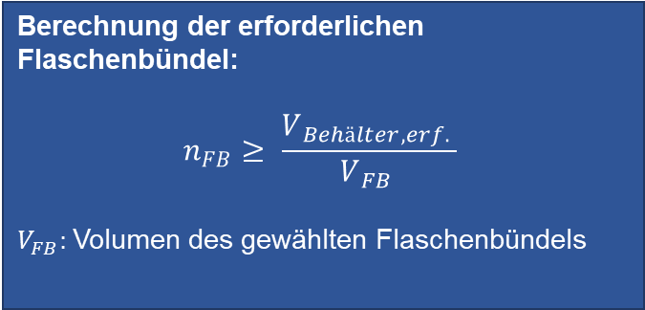
Auslegung eines H₂-Speichers und Aufstellungskriterien:
Mit Hilfe des berechneten erforderlichen Speichervolumens können die Lagerbehälter ausgelegt werden. Für die Lagerung von Wasserstoff stehen bspw. die im Folgenden vorgestellten Behältergrößen zur Verfügung. Des Weiteren werden relevante technische Regeln zur Aufstellung von H₂-Lagerbehältern zusammengefasst. Da der H₂-Speicher eine Teilanlage einer Gasfüll-anlage im Sinne der BetrSichV § 18 Abs. 1 Nr. 3 ist, können die Regelungen der TRBS 3151/ TRGS 751 angewendet werden.
Beispiele für Lagerbehälter:
Gasspeicherflasche: 50 l oder 54 l
Gasspeicherflaschenbündel mit 12 Flaschen
Gasspeicherflaschenbündel mit 16 Flaschen
Speichercontainer (20 Fuß) für 200 bis 600 kg H₂ (je nach Druck und Ausführung)
Aufstellungskriterien für oberirdische H₂-Lagerbehälter (vgl. TRGS 751)
Schutzabstand von 5 m zu Abgabeeinrichtungen, Brandlasten, benachbarten Grundstücken oder öffentlichen Verkehrsflächen (ausreichend bei unter 3 t H₂)
Schutzabstand darf bei geeigneten Maßnahmen verringert werden
Aufstellung außerhalb der Wirkbereiche anderer Teilanlagen
Ausreichender Anfahrschutz bspw. nach VdTÜV-Merkblatt 965
Unterfließen der Lagerbehälter mit flüssigen Kraftstoffen ist bspw. durch eine Aufkantung zu verhindern
Untergrund mit nicht brennbaren Materialen, wie Beton, ausführen
Aufstellungskriterien für unterirdische H₂-Lagerbehälter
mindestens 1 m Erddeckung, mindestens 0,4 m Abstand zwischen den Behältern, mindestens 1 m Abstand zu Gebäuden und öffentlichen Versorgungsleitungen
Berechnung der erforderlichen Flaschenbündel:
$$n_{FB}≥ \frac{V_{ Behälter, erf. }}{V_{ FB }}$$
$V_{FB}:$Volumen des gewählten Flaschenbündels
Zurück
Weiter

Slide 24
Verfahrensleitfaden für die Planung von dezentralen Wasserstoffinfrastruktursystemen für Mobilitätsanwendungen
Teil 1: Standortspezifische Vorplanung ab Folie 2
Teil 2: Genehmigungsbedürftigkeit ab Folie 24
Bei der Umsetzung des Verfahrensleitfadens wurde eine intuitive Nutzbarkeit angestrebt.

Slide 25
Teil 2: Genehmigungsbedürftigkeit
Ziel: Nachdem die prinzipielle Eignung des Standortes bewertet und erforderliche technische Anlagenparameter in Teil 1 ermittelt wurden, erfolgt in Teil 2 die Bestimmung der notwendigen Genehmigungen und sonstiger Betreiberpflichten. Im Anschluss an Teil 2 des Leitfadens können die zuständige Behörde oder die zuständigen Behörden ermittelt und kontaktiert werden.
Relevante Genehmigungsverfahren und Betreiberpflichten
Immissionsschutz: Genehmigungsverfahren nach BImSchG (förmlich oder vereinfacht), Einstufung als IE-Anlage
Arbeitsschutz: Erlaubnisverfahren nach BetrSichV, Einstufung als Störfallanlage
Umweltschutz: UVP-Pflicht oder andere naturschutzrechtliche Belange ohne UVP-Pflicht
Gewässerschutz: Erlaubnis zur Direkt- oder Indirekteinleitung von Abwässern
Sonstiges: Baugenehmigung
Die Bestimmung der erforderlichen Genehmigungen und Pflichten wird im Folgenden erläutert (dunkelbaue Kästchen).
Nach dem Start ist die Zusammensetzung der Anlagen am Standort auszuwählen. Um auf dem Pfad der gewählten Anlagenzusammensetzung zu bleiben, sind Folienwechsel ausschließlich über Auswahlmöglichkeiten (hellblaue Kästchen) oder über „Zurück“- und „Weiter“-Buttons durchzuführen. Verschiedene Standorte erfordern eine mehrfache, getrennte Anwendung des Leitfadens.
Start

Slide 26
Welche Anlagen sollen am Standort integriert werden?
Der Verfahrensleitfaden bezieht sich auf die Planung und die Genehmigung von zusammengehörigen Anlagen¹ an einem spezifischen Standort. Für mehrere Standorte oder nicht zusammengehörige Anlagen ist eine getrennte Durchführung des Verfahrensleitfadens erforderlich.
H₂-Speicher: Am Standort soll nur ein H₂-Speicher integriert werden.
Elektrolyseanlage: Der erzeugte Wasserstoff soll für die Belieferung einer H₂-Tankstelle oder eines anderen Abnehmers an einem anderen Standort genutzt werden.
H₂-Liefertankstelle: Es soll eine H₂-Tankstelle ohne integrierte Elektrolyseanlage am Standort umgesetzt werden.
H₂-Tankstelle mit H₂-Erzeugung vor Ort: Es soll eine H₂-Tankstelle mit integrierter Elektrolyseanlage am Standort umgesetzt werden.
Zurück
Notes:
¹ Definition zusammengehörige Anlage im Sinne des § 1 Abs. 2 & 3 der 4. BImSchV (Zusammenfassung): Notwendige Anlagen oder Nebeneinrichtungen, die
von einem Betreiber (natürliche oder juristische Person) errichtet werden und unter denen ein räumlicher oder betriebstechnischer Zusammenhang vorliegt.

Slide 27
Welche H₂-Menge soll am Standort vorgehalten werden?
Die Genehmigung von Wasserstoffspeichern hängt von der gespeicherten H₂-Menge (x) ab. Außerdem kann eine Einstufung als Störfallanlage erfolgen und die Pflicht zur Durchführung einer UVP-Prüfung vorliegen.
x < 3 t
Die Grenzwerte beziehen sich auf die gesamte am Standort vorhandene
H₂-Menge!
Neben dem Wasserstoff in den Lagerbehältern ist der vorhandene Wasserstoff in Rohrleitungen, Verdichtern und sonstigen Anlagen mit zu berücksichtigen.
3 t ≤ x < 5 t
5 t ≤ x < 30 t
30 t ≤ x < 50 t
50 t ≤ x < 200.000 t
≥ 200.000 t
Zurück

Slide 28
Am Standort sollen weniger als 3 t Wasserstoff gelagert werden:
Keine Genehmigungspflicht nach BImSchG
Keine Einstufung als Störfallanlage
Keine UVP-Pflichten
Genehmigungspflichten können jedoch aus der Interaktion mit anderen Anlagen resultieren! (Umfüllprozesse, Nutzungszweige, etc.) Ist der Speicher anlagenzugehörig zu einer bereits nach BImSchG oder BetrSichV genehmigten Anlage, muss die bestehende Genehmigung geändert werden.
Eine Baugenehmigung wird benötigt, wenn das Volumen des Druckbehälters größer ist als:
- 5 m³ in Rheinland-Pfalz
- 10 m³ in Brandenburg
- 6 m³ in den restlichen Bundesländern
→ Sicherheitsvorkehrungen gemäß BetrSichV und GefStoffV sind einzuhalten!
Zurück
Ende

Slide 29
Am Standort sollen zwischen 3 t und 5 t Wasserstoff gelagert werden:
Einfaches Genehmigungsverfahren nach BImSchG
Zuständige Behörde für das Genehmigungsverfahren nach BImSchG: Landes-Umweltschutzamt, teilweise Gewerbeaufsichtsamt
Hinweise zur Durchführung des Genehmigungsverfahrens: 9. BImSchV
Standortbezogene Vorprüfung zur UVP-Pflicht
Baugenehmigung
Keine Einstufung als Störfallanlage
im BImSchG-Verfahren integriert, kein Einzelantrag
Zurück
Ende

Slide 30
Am Standort sollen zwischen 5 t und 30 t Wasserstoff gelagert werden:
Einfaches Genehmigungsverfahren nach BImSchG
Zuständige Behörde für das Genehmigungsverfahren nach BImSchG: Landes-Umweltschutzamt, teilweise Gewerbeaufsichtsamt
Hinweise zur Durchführung des Genehmigungsverfahrens: 9. BImSchV
Standortbezogene Vorprüfung zur UVP-Pflicht
Baugenehmigung
Einstufung als Störfallanlage der unteren Klasse
im BImSchG-Verfahren integriert, kein Einzelantrag
Zurück
Ende

Slide 31
Am Standort sollen zwischen 30 t und 50 t Wasserstoff gelagert werden:
Förmliches Genehmigungsverfahren nach BImSchG
Zuständige Behörde für das Genehmigungsverfahren nach BImSchG: Landes-Umweltschutzamt, teilweise Gewerbeaufsichtsamt
Hinweise zur Durchführung des Genehmigungsverfahrens: 9. BImSchV
Allgemeine Vorprüfung zur UVP-Pflicht
Baugenehmigung
Einstufung als Störfallanlage der unteren Klasse
im BImSchG-Verfahren integriert, kein Einzelantrag
Zurück
Ende

Slide 32
Am Standort sollen zwischen 50 t und 200.000 t Wasserstoff gelagert werden:
Förmliches Genehmigungsverfahren nach BImSchG
Zuständige Behörde für das Genehmigungsverfahren nach BImSchG: Landes-Umweltschutzamt, teilweise Gewerbeaufsichtsamt
Hinweise zur Durchführung des Genehmigungsverfahrens: 9. BImSchV
Allgemeine Vorprüfung zur UVP-Pflicht
Baugenehmigung
Einstufung als Störfallanlage der oberen Klasse
im BImSchG-Verfahren integriert, kein Einzelantrag
Zurück
Ende

Slide 33
Am Standort sollen mindestens 200.000 t Wasserstoff gelagert werden:
Förmliches Genehmigungsverfahren nach BImSchG
Zuständige Behörde für das Genehmigungsverfahren nach BImSchG: Landes-Umweltschutzamt, teilweise Gewerbeaufsichtsamt
Hinweise zur Durchführung des Genehmigungsverfahrens: 9. BImSchV
vollständige UVP-Pflicht
Baugenehmigung
Einstufung als Störfallanlage der oberen Klasse
im BImSchG-Verfahren integriert, kein Einzelantrag
Zurück
Ende

Slide 34
Trifft mindestens eines der folgenden Kriterien für das geplante Vorhaben zu?
Die Elektrolyseanlage soll kürzer als 12 Monate nach der Inbetriebnahme betrieben werden.
Es handelt sich um eine Forschungsanlage im Technikums- oder Labormaßstab.
Es handelt sich nicht um eine Anlage im „industriellen Umfang“.
Der Terminus „industrieller Umfang“ ist bislang nicht definiert, es existieren derzeit keine offiziellen Mengen- oder Leistungsschwellen. Eine Rücksprache mit der zuständigen Behörde (Umweltschutzämter, Gewerbeaufsicht) ist daher sinnvoll.
Ja
Nein
Zurück

Slide 35
Genehmigungsbedürftigkeit der Elektrolyseanlage
Förmliches Genehmigungsverfahren nach BImSchG
Zuständige Behörde für das Genehmigungsverfahren nach BImSchG: Landes-Umweltschutzamt, teilweise Gewerbeaufsichtsamt
Hinweise zur Durchführung des Genehmigungsverfahrens: 9. BImSchV
Erlaubnisverfahren nach BetrSichV
(wenn ortsbewegliche Behälter mit einem H₂-Massestrom
von mindestens 10 kg/h befüllt werden)
Allgemeine Vorprüfung zur UVP-Pflicht
Baugenehmigung
Einstufung als Störfallanlage
(untere Klasse ab 5 t H₂, obere Klasse ab 50 t H₂)
Einstufung als Industrie-Emissionsanlage
im BImSchG-Verfahren integriert, kein Einzelantrag
Zurück
Ende

Slide 36
Welche H₂-Menge soll am Elektrolysestandort vorgehalten werden?
Die Genehmigung des Elektrolysestandortes hängt von der vorgehaltenen H₂-Menge (x) ab. Außerdem kann eine Einstufung als Störfallanlage erfolgen und die Pflicht zur Durchführung einer UVP-Prüfung vorliegen.
x < 3 t
Die Grenzwerte beziehen sich auf die gesamte am Standort vorhandene
H₂-Menge!
Neben dem Wasserstoff in den Lagerbehältern ist der vorhandene Wasserstoff in Rohrleitungen, Verdichtern und sonstigen Anlagen mit zu berücksichtigen.
3 t ≤ x < 5 t
5 t ≤ x < 30 t
30 t ≤ x < 50 t
50 t ≤ x < 200.000 t
≥ 200.000 t
Zurück

Slide 37
Am Elektrolysestandort sollen weniger als 3 t Wasserstoff gelagert werden:
Keine Genehmigungspflicht nach BImSchG, keine Einstufung als Störfallanlage, keine UVP-Pflichten
→ Sofern am Elektrolysestandort ortsbewegliche Behälter mit einem H₂-Massestrom von mindestens 10 kg/h befüllt werden, ist eine Erlaubnis nach BetrSichV zu beantragen!
Zuständige Behörde für das Erlaubnisverfahren nach BetrSichV: Landesarbeitsschutzamt/ Gewerbeaufsichtsamt
Hinweise zur Durchführung des Erlaubnisverfahren: LASI-​Veröffentlichungen LV 49
→ I.d.R. ist eine Baugenehmigung zu beantragen.
Zuständige Behörde für das Baugenehmigungsverfahren: untere Bauaufsichtsbehörde
Sofern Abwasser anfällt, ist ggf. eine Erlaubnis für das Direkt- oder Indirekteinleiten von Abwasser nach WHG zu beantragen.
Zuständige Behörde: untere Wasserbehörde
Sofern Eingriffe in die Natur oder Landschaft vorgenommen werden, ist ggf. eine Erlaubnis nach BNatSchG zu beantragen.
Zuständige Behörde: untere Naturschutzbehörde
Sofern der Wasserstoff in ein Gasnetz zur Versorgung der Allgemeinheit eingespeist werden soll, besteht eine Anzeigepflicht nach GasHDrLtgV.
Zuständige Behörde: Energieaufsichtsbehörde
Zurück
Ende

Slide 38
Am Elektrolysestandort sollen zwischen 3 t und 5 t Wasserstoff gelagert werden:
Einfaches Genehmigungsverfahren nach BImSchG
Zuständige Behörde für das Genehmigungsverfahren nach BImSchG: Landes-Umweltschutzamt, teilweise Gewerbeaufsichtsamt
Hinweise zur Durchführung des Genehmigungsverfahrens: 9. BImSchV
Erlaubnisverfahren nach BetrSichV
(wenn ortsbewegliche Behälter mit einem H₂-Massestrom
von mindestens 10 kg/h befüllt werden)
Standortbezogene Vorprüfung zur UVP-Pflicht
Baugenehmigung
Keine Einstufung als Störfallanlage
im BImSchG-Verfahren integriert, kein Einzelantrag
Zurück
Ende

Slide 39
Am Elektrolysestandort sollen zwischen 5 t und 30 t Wasserstoff gelagert werden:
Einfaches Genehmigungsverfahren nach BImSchG
Zuständige Behörde für das Genehmigungsverfahren nach BImSchG: Landes-Umweltschutzamt, teilweise Gewerbeaufsichtsamt
Hinweise zur Durchführung des Genehmigungsverfahrens: 9. BImSchV
Erlaubnisverfahren nach BetrSichV
(wenn ortsbewegliche Behälter mit einem H₂-Massestrom
von mindestens 10 kg/h befüllt werden)
Standortbezogene Vorprüfung zur UVP-Pflicht
Baugenehmigung
Einstufung als Störfallanlage der unteren Klasse
im BImSchG-Verfahren integriert, kein Einzelantrag
Zurück
Ende

Slide 40
Am Elektrolysestandort sollen zwischen 30 t und 50 t Wasserstoff gelagert werden:
Förmliches Genehmigungsverfahren nach BImSchG
Zuständige Behörde für das Genehmigungsverfahren nach BImSchG: Landes-Umweltschutzamt, teilweise Gewerbeaufsichtsamt
Hinweise zur Durchführung des Genehmigungsverfahrens: 9. BImSchV
Erlaubnisverfahren nach BetrSichV
(wenn ortsbewegliche Behälter mit einem H₂-Massestrom
von mindestens 10 kg/h befüllt werden)
Allgemeine Vorprüfung zur UVP-Pflicht
Baugenehmigung
Einstufung als Störfallanlage der unteren Klasse
im BImSchG-Verfahren integriert, kein Einzelantrag
Zurück
Ende

Slide 41
Am Elektrolysestandort sollen zwischen 50 t und 200.000 t Wasserstoff gelagert werden:
Förmliches Genehmigungsverfahren nach BImSchG
Zuständige Behörde für das Genehmigungsverfahren nach BImSchG: Landes-Umweltschutzamt, teilweise Gewerbeaufsichtsamt
Hinweise zur Durchführung des Genehmigungsverfahrens: 9. BImSchV
Erlaubnisverfahren nach BetrSichV
(wenn ortsbewegliche Behälter mit einem H₂-Massestrom
von mindestens 10 kg/h befüllt werden)
Allgemeine Vorprüfung zur UVP-Pflicht
Baugenehmigung
Einstufung als Störfallanlage der oberen Klasse
im BImSchG-Verfahren integriert, kein Einzelantrag
Zurück
Ende

Slide 42
Am Elektrolysestandort sollen mindestens 200.000 t Wasserstoff gelagert werden:
Förmliches Genehmigungsverfahren nach BImSchG
Zuständige Behörde für das Genehmigungsverfahren nach BImSchG: Landes-Umweltschutzamt, teilweise Gewerbeaufsichtsamt
Hinweise zur Durchführung des Genehmigungsverfahrens: 9. BImSchV
Erlaubnisverfahren nach BetrSichV
(wenn ortsbewegliche Behälter mit einem H₂-Massestrom
von mindestens 10 kg/h befüllt werden)
Vollständige UVP-Pflicht
Baugenehmigung
Einstufung als Störfallanlage der oberen Klasse
im BImSchG-Verfahren integriert, kein Einzelantrag
Zurück
Ende

Slide 43
Welche H₂-Menge soll am Tankstellenstandort vorgehalten werden?
Die Genehmigung von H₂-Liefertankstellen hängt von der vorgehaltenen H₂-Menge (x) ab. Außerdem kann eine Einstufung als Störfallanlage erfolgen und die Pflicht zur Durchführung einer UVP-Prüfung vorliegen.
x < 3 t
Die Grenzwerte beziehen sich auf die gesamte am Standort vorhandene
H₂-Menge!
Neben dem Wasserstoff in den Lagerbehältern ist der vorhandene Wasserstoff in Rohrleitungen, Verdichtern und sonstigen Anlagen mit zu berücksichtigen.
3 t ≤ x < 5 t
5 t ≤ x < 30 t
30 t ≤ x < 50 t
50 t ≤ x < 200.000 t
≥ 200.000 t
Zurück

Slide 44
Am Tankstellenstandort sollen weniger als 3 t Wasserstoff gelagert werden:
→ Keine Genehmigungspflicht nach BImSchG
→ Keine Einstufung als Störfallanlage
Keine UVP-Pflichten
Für H₂-Liefertanktellen mit weniger als 3 t Wasserstoff am Standort ist eine Erlaubnis nach BetrSichV und eine Baugenehmigung zu beantragen!
Zuständige Behörde für das Erlaubnisverfahren nach BetrSichV: Landesarbeitsschutzamt/ Gewerbeaufsichtsamt
Hinweise zur Durchführung des Erlaubnisverfahrens: LASI-​Veröffentlichungen LV 49
Zuständige Behörde für das Baugenehmigungsverfahren: untere Bauaufsichtsbehörde
Zurück
Ende

Slide 45
Am Tankstellenstandort sollen zwischen 3 t und 5 t Wasserstoff gelagert werden:
Einfaches Genehmigungsverfahren nach BImSchG
Zuständige Behörde für das Genehmigungsverfahren nach BImSchG: Landes-Umweltschutzamt, teilweise Gewerbeaufsichtsamt
Hinweise zur Durchführung des Genehmigungsverfahrens: 9. BImSchV
Erlaubnisverfahren nach BetrSichV
Standortbezogene Vorprüfung zur UVP-Pflicht
Baugenehmigung
Keine Einstufung als Störfallanlage
im BImSchG-Verfahren integriert, kein Einzelantrag
Zurück
Ende

Slide 46
Am Tankstellenstandort sollen zwischen 5 t und 30 t Wasserstoff gelagert werden:
Einfaches Genehmigungsverfahren nach BImSchG
Zuständige Behörde für das Genehmigungsverfahren nach BImSchG: Landes-Umweltschutzamt, teilweise Gewerbeaufsichtsamt
Hinweise zur Durchführung des Genehmigungsverfahrens: 9. BImSchV
Erlaubnisverfahren nach BetrSichV
Standortbezogene Vorprüfung zur UVP-Pflicht
Baugenehmigung
Einstufung als Störfallanlage der unteren Klasse
im BImSchG-Verfahren integriert, kein Einzelantrag
Zurück
Ende

Slide 47
Am Tankstellenstandort t sollen zwischen 30 t und 50 t Wasserstoff gelagert werden:
Förmliches Genehmigungsverfahren nach BImSchG
Zuständige Behörde für das Genehmigungsverfahren nach BImSchG: Landes-Umweltschutzamt, teilweise Gewerbeaufsichtsamt
Hinweise zur Durchführung des Genehmigungsverfahrens: 9. BImSchV
Erlaubnisverfahren nach BetrSichV
Allgemeine Vorprüfung zur UVP-Pflicht
Baugenehmigung
Einstufung als Störfallanlage der unteren Klasse
im BImSchG-Verfahren integriert, kein Einzelantrag
Zurück
Ende

Slide 48
Am Tankstellenstandort sollen zwischen 50 t und 200.000 t Wasserstoff gelagert werden:
Förmliches Genehmigungsverfahren nach BImSchG
Zuständige Behörde für das Genehmigungsverfahren nach BImSchG: Landes-Umweltschutzamt, teilweise Gewerbeaufsichtsamt
Hinweise zur Durchführung des Genehmigungsverfahrens: 9. BImSchV
Erlaubnisverfahren nach BetrSichV
Allgemeine Vorprüfung zur UVP-Pflicht
Baugenehmigung
Einstufung als Störfallanlage der oberen Klasse
im BImSchG-Verfahren integriert, kein Einzelantrag
Zurück
Ende

Slide 49
Am Tankstellenstandort sollen mindestens 200.000 t Wasserstoff gelagert werden:
Förmliches Genehmigungsverfahren nach BImSchG
Zuständige Behörde für das Genehmigungsverfahren nach BImSchG: Landes-Umweltschutzamt, teilweise Gewerbeaufsichtsamt
Hinweise zur Durchführung des Genehmigungsverfahrens: 9. BImSchV
Erlaubnisverfahren nach BetrSichV
Vollständige UVP-Pflicht
Baugenehmigung
Einstufung als Störfallanlage der oberen Klasse
im BImSchG-Verfahren integriert, kein Einzelantrag
Zurück
Ende

Slide 50
Trifft mindestens eines der folgenden Kriterien auf den Elektrolyseur der Tankstelle zu?
Die Elektrolyseanlage soll kürzer als 12 Monate nach der Inbetriebnahme betrieben werden.
Es handelt sich um eine Forschungsanlage im Technikums- oder Labormaßstab.
Es handelt sich nicht um eine Anlage im „industriellen Umfang“.
Der Terminus „industrieller Umfang“ ist bislang nicht definiert, es existieren keine offiziellen Mengen- oder Leistungsschwellen.
Ja
Nein
Zurück

Slide 51
Genehmigungsbedürftigkeit einer kommerziellen H₂-Tankstelle mit Elektrolyseur vor Ort
Tankstellen mit einer H₂-Erzeugzng vor Ort benötigen i.d.R. keine Speichermengen von über 3 t. Daher handelt es sich nicht um eine Störfallanlage.
Förmliches Genehmigungsverfahren nach BImSchG
Zuständige Behörde für das Genehmigungsverfahren nach BImSchG: Landes-Umweltschutzamt, teilweise Gewerbeaufsichtsamt
Hinweise zur Durchführung des Genehmigungsverfahrens: 9. BImSchV
Erlaubnisverfahren nach BetrSichV
Vollständige UVP-Pflicht
Baugenehmigung
Einstufung als Industrie-Emissionsanlage
im BImSchG-Verfahren integriert, kein Einzelantrag
Zurück
Ende

Slide 52
Genehmigungsbedürftigkeit einer nicht kommerziellen H₂-Tankstelle mit Elektrolyseur vor Ort
Tankstellen mit einer H₂-Erzeugung vor Ort benötigen i.d.R. keine Speichermengen von über 3 t. Daher handelt es sich nicht um eine Störfallanlage.
→ Keine Genehmigungspflicht nach BImSchG
→ Keine Einstufung als Störfallanlage
Keine UVP-Pflichten
Für H₂-Tanktellen mit weniger als 3 t Wasserstoff am Standort ist eine Erlaubnis nach BetrSichV und eine Baugenehmigung zu beantragen!
Zuständige Behörde für das Erlaubnisverfahren nach BetrSichV: Landesarbeitsschutzamt/ Gewerbeaufsichtsamt
Hinweise zur Durchführung des Erlaubnisverfahrens: LASI-​Veröffentlichungen LV 49
Zuständige Behörde für das Baugenehmigungsverfahren: untere Bauaufsichtsbehörde
Zurück
Ende

Slide 53
Verfahrensleitfaden für die Planung von dezentralen Wasserstoffinfrastruktursystemen für Mobilitätsanwendungen
Vielen Dank für die Nutzung des Leitfadens!
Konnten die Ziele des Leitfadens erreicht werden?
Es konnte ein voraussichtlich gut geeigneter Standort für die
Integration der notwendigen H₂-Infrastrukturanlagen gefunden werden.
→ Die erforderlichen Genehmigungen und Pflichten wurden bestimmt.

